Slide 1
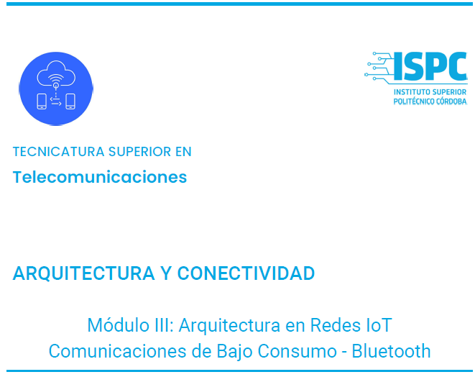
GRUPO 6 - ANDRES MONTAÑO - EMMA GUTIERREZ - FEDERICO BIRGE - LEONARDO GONZALEZ - MARIO GONZALEZ - PEDRO ROJO

Slide 2
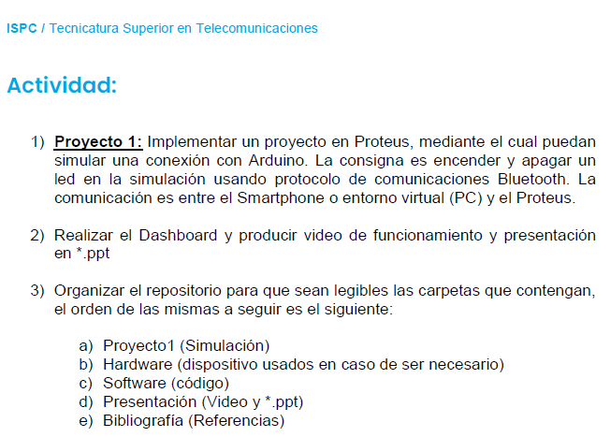
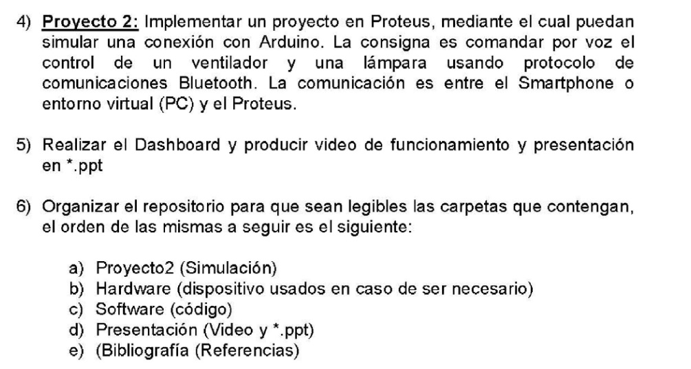

Slide 3
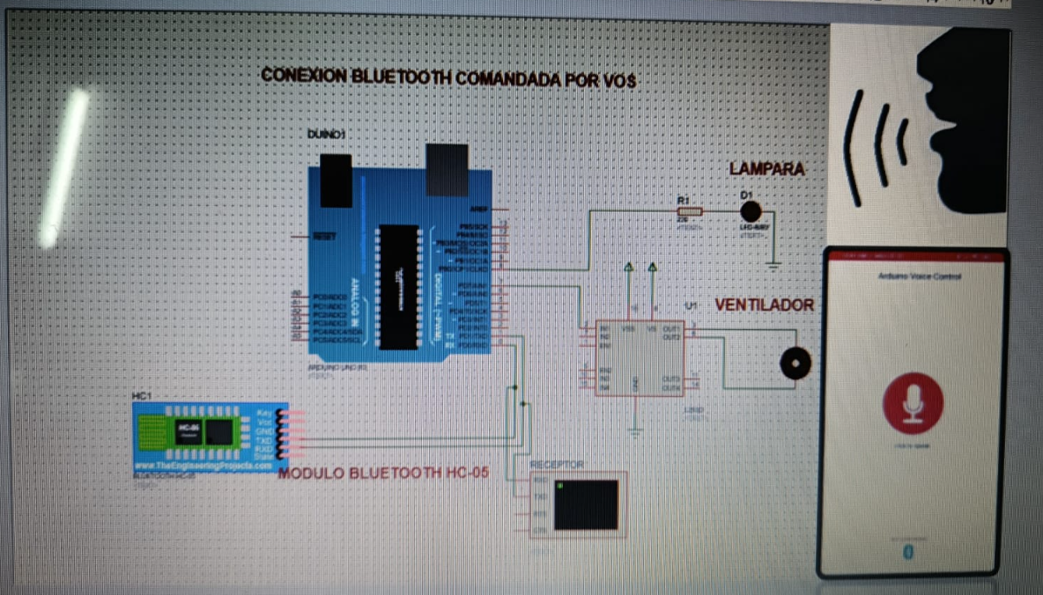
Diagrama de Conexiones

Slide 4
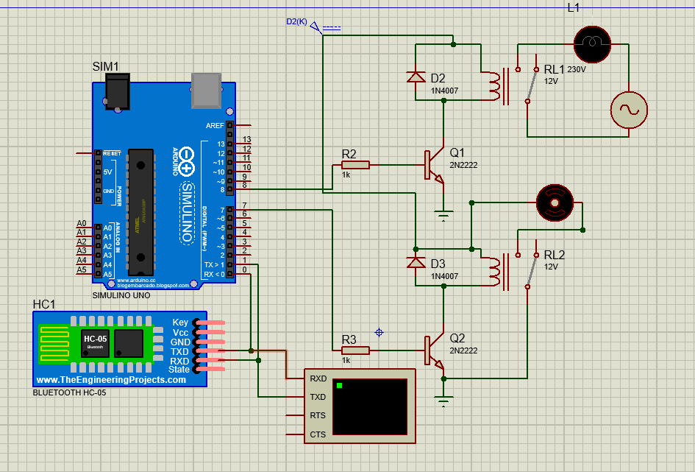
Simulacion en Proteus
Materiales
1 simulino1
1 modulo bluetooth hc-05
2 Resistencias de 1 k
2 diodos 1n4007
2 transistores npn 2n2222
2 reles 12v
1 motor dc
1 lámpara 220v

Slide 5
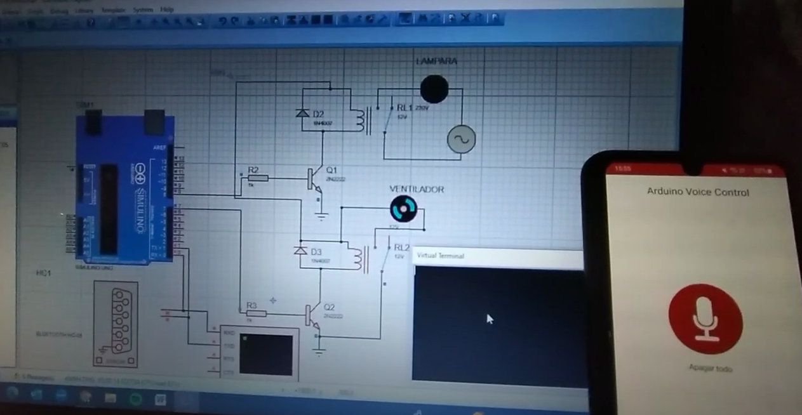
Probando el proyecto 2 …

Slide 6
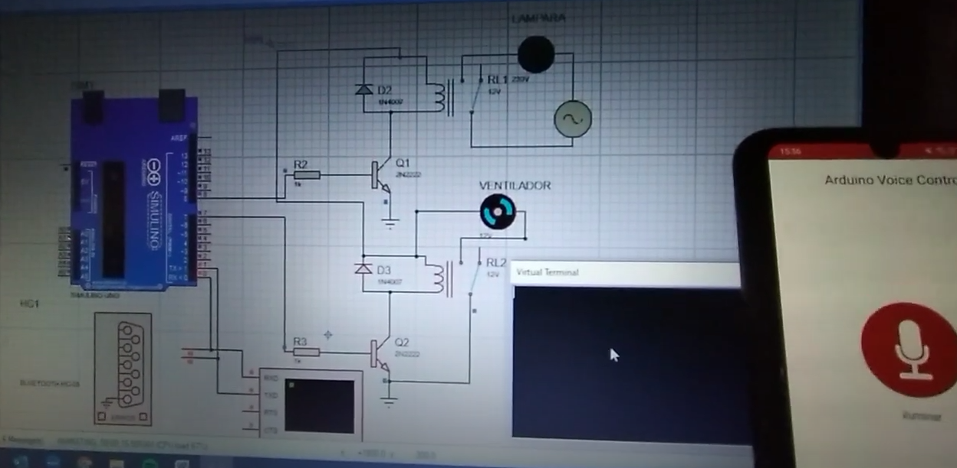
Luz apagada …

Slide 7
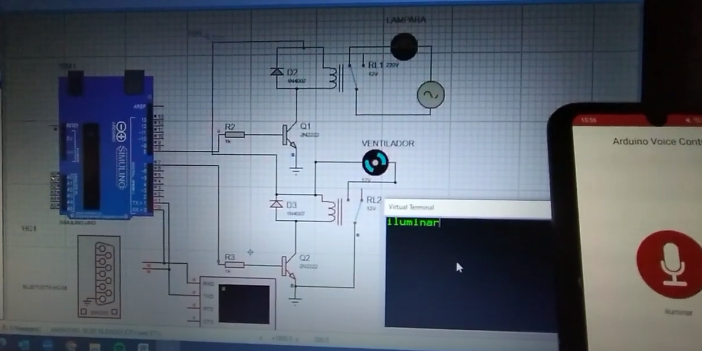
Luz encendida …

Slide 8
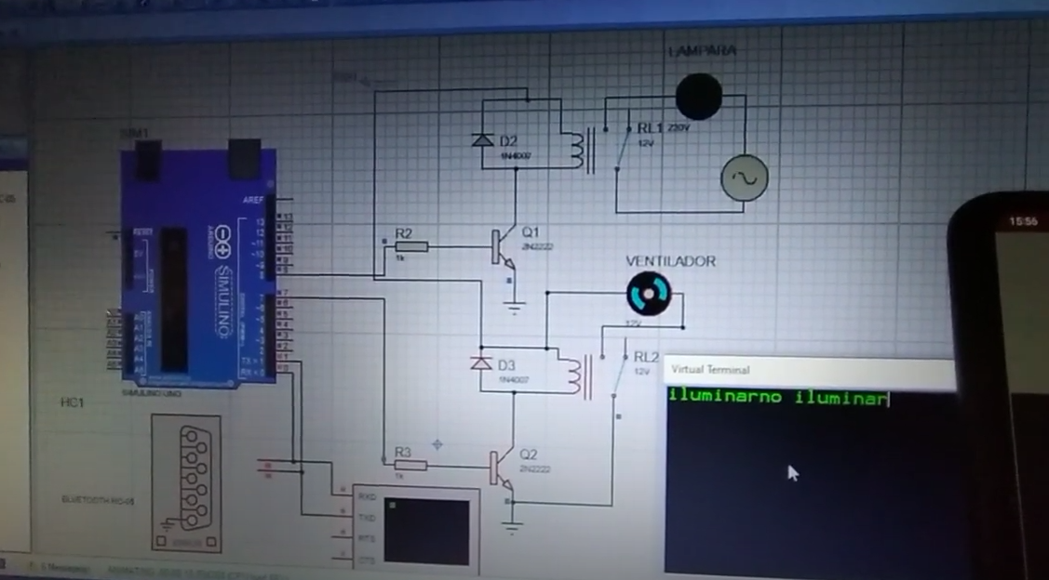
Ventilador apagado

Slide 9
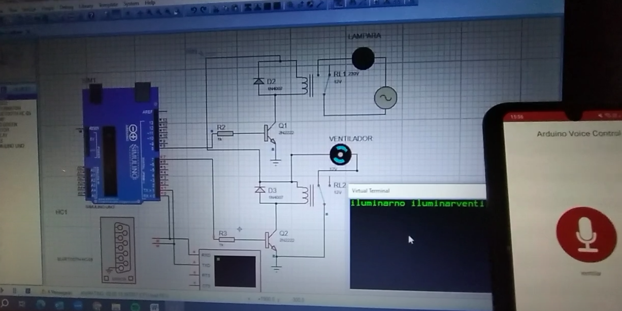
VENTILADOR ENCENDIDO

Slide 10
VIDEO DEL PROYECTO 2
https://www.youtube.com/watch?v=I8O5kCo3sKw

Slide 11
MUCHAS GRACIAS !

